Slide 1
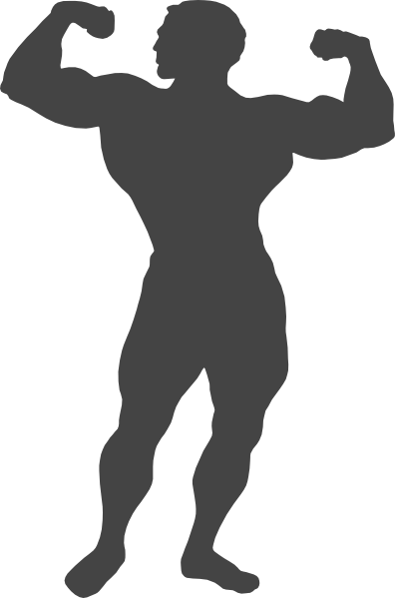
Глава 2. Опорно-двигательная система
§10. Мышцы

Slide 2
Строение скелетной мышцы
Скелетная мышца состоит из поперечно-полосатых мышечных волокон, собранных в пучки. Мышцы прикрепляются к костям либо непосредственно, либо с помощью сухожилий. Один конец мышцы, головка, прикрепляется к одной кости, второй, хвост, через сустав или суставы — к другой кости так, что при ее сокращении кости приходят в движение.

Slide 3
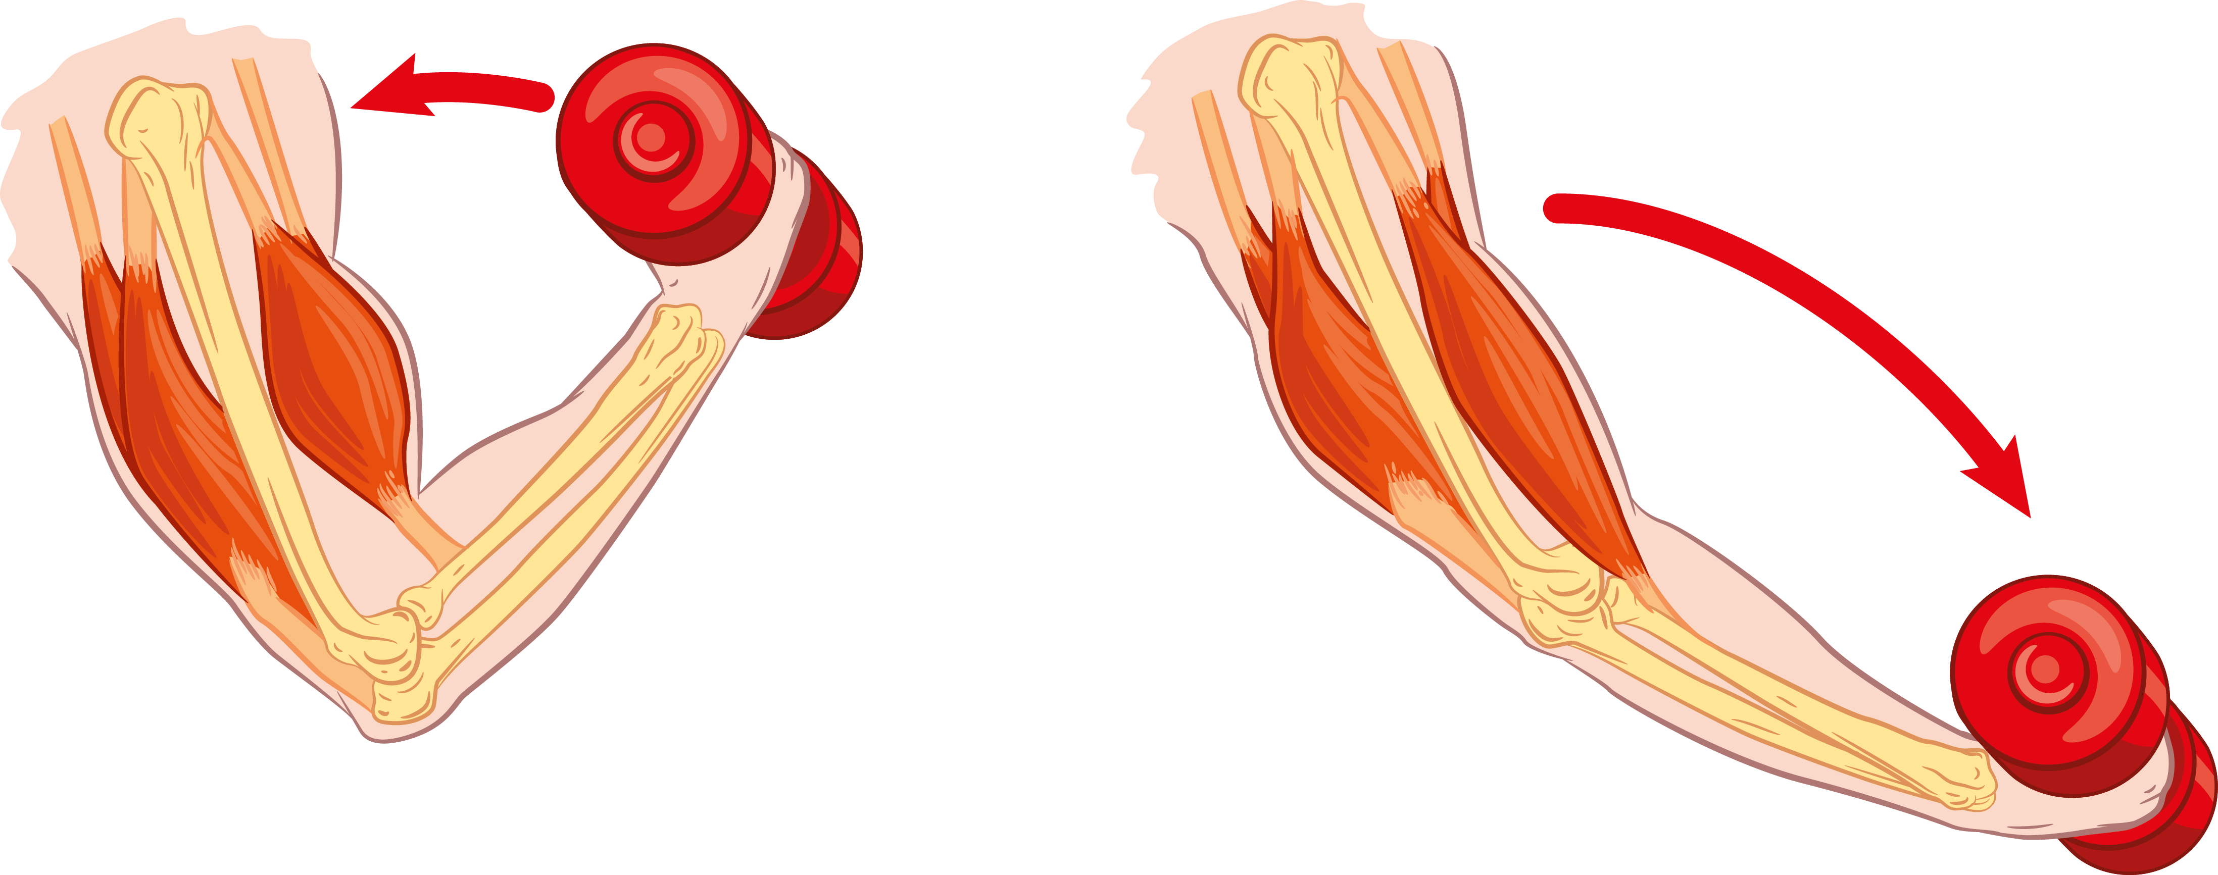
Основное свойство мышечной ткани — сократимость. На этом свойстве основана работа мышц. При сокращении мышцы производят работу по передвижению тела, конечностей или удерживанию груза.

Slide 4
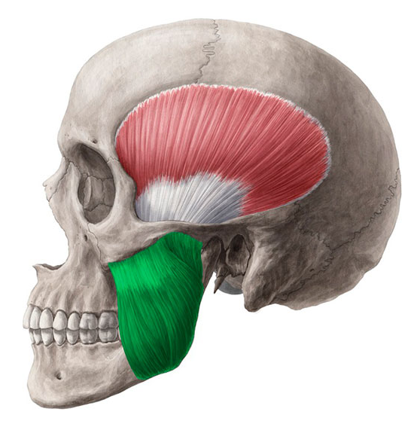
Мышцы головы
К мышцам головы относятся жевательные и мимические мышцы.
Жевательные мышцы приводят в движение нижнюю челюсть, обеспечивают пережевывание пищи и участвуют в формировании звуков речи.

Slide 5
Мышцы головы
Мимические мышцы изменяют выражение лица. С помощью этих мышц лицо человека может выражать чувства радости и горя, доброты и гнева, приветливости и недовольства.

Slide 6
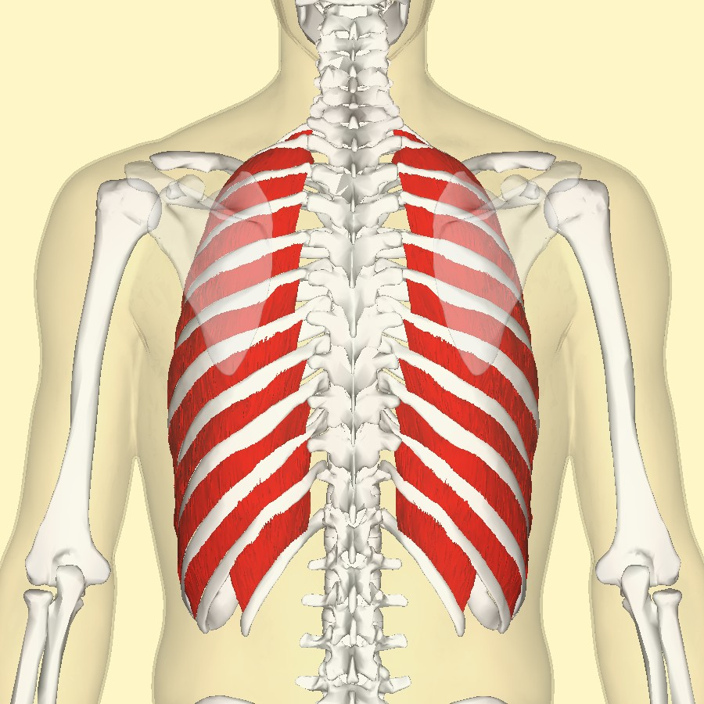
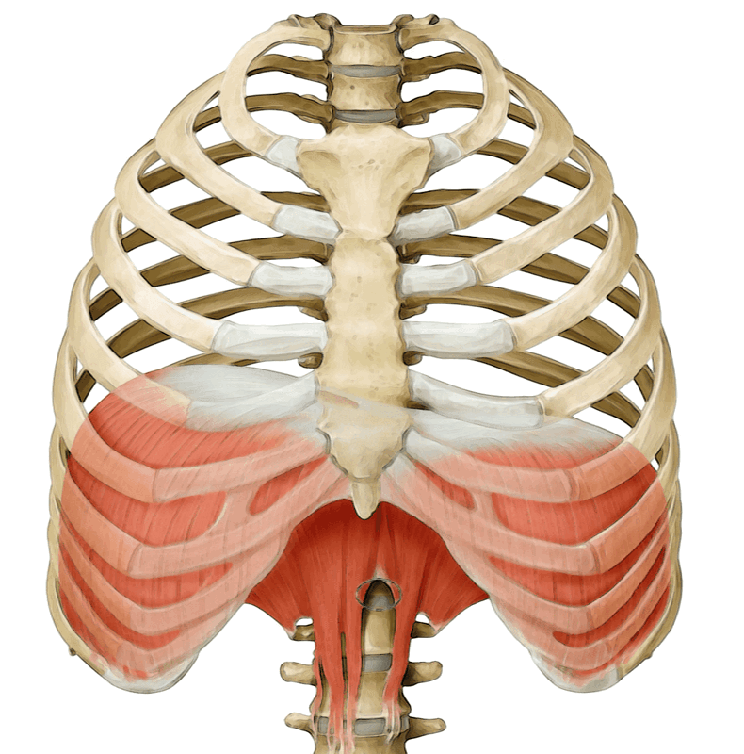
Мышцы туловища
Среди мышц туловища различают мышцы груди, спины и живота, а также дыхательные: наружные и внутренние — межреберные, диафрагму.
Межреберные мышцы
Диафрагма

